Slide 1
DB분석설계
동서울터미널 DB분석
https://www.ti21.co.kr/index.aspx
뒷조
2025–11–25
김성중, 박찬하, 이령경, 정해연

Slide 2
Contents
분석 및 수집
01. 요구사항 명세서
E-R Diagram 설계
02. 개념모델
데이터 요소의 구조와 데이터 요소간의 관계 설계
03. 논리모델
테이블 생성
04. 테이블 명세서
SQL 테이블 생성
05. 물리 모델
테이블 생성
06. SQL 조회

Slide 3
요구사항 명세서
01
예매관리
예매관리는 가입을 하지 않아도 가능하다.
예매관리는 예매코드(PK), 예매날짜 ,휴대폰번호, 생년월일, 카드번호, 운행코드(FK), 좌석번호,
승객유형코드(FK)의 정보를 가지며, 예매코드로 식별한다.
예매관리는 버스등급, 승객타입, 인원수를 선택해야 하며 금액산정 세부내역은 각 테이블의 명세를 참고한다.
예매관리와 운행정보는 1:N 관계를 갖는다.
운행정보
운행정보는 운행코드(PK), 날짜, 운수사코드(FK), 출발시간, 도착시간, 예상소요시간, 출발터미널코드(FK), 도착터미널코드(FK), 버스등급코드(FK), 버스유형코드(FK), 총 좌석, 잔여좌석 정보를 가진다.
운행정보는 운행코드로 식별한다.
운행정보와 운수사, 도착지, 출발지, 버스유형, 버스등급 과 1:N 관계를 갖는다.
거리에 따른 금액차등은 고려하지 않는다.

Slide 4
요구사항 명세서
01
출발터미널
출발터미널은 출발터미널코드, 출발지역, 출발터미널이름을 가진다.
출발터미널은 출발터미널코드로 식별한다.
경유되는 터미널은 고려하지 않는다.
출발 터미널과 도착 터미널은 중복될 수 없다.
도착터미널
도착터미널은 도착터미널코드, 도착지역, 도착터미널이름을 가진다.
도착터미널은 도착터미널코드로 식별한다.
경유되는 터미널은 고려하지 않는다.
출발 터미널과 도착 터미널은 중복될 수 없다.

Slide 5
요구사항 명세서
01
버스유형
버스유형은 버스유형코드, 버스유형, 기본요금을 가진다.
버스유형은 버스유형코드로 식별한다.
버스유형은 시외버스와 고속버스로 구분된다.
시외버스 일반은 20,000원, 고속버스 일반은 22,000원 이다.
승객유형
운행정보는 운행코드(PK), 날짜, 운수사코드(FK), 출발시간, 도착시간, 예상소요시간, 출발터미널코드(FK), 도착터미널코드(FK), 버스(FK), 총 좌석, 잔여좌석 정보를 가진다.
운행정보는 운행코드로 식별한다.
승객유형은 아동, 중고생, 어른, 보훈으로 구분된다.
어른을 기준으로 아동은 10,000원, 중고생은 5,000원, 보훈은 12,000원 할인된다.

Slide 6
요구사항 명세서
01
운수사
운수사코드(FK), 운수사이름, 운수사 연락처, 운수사주소의 정보를 가진다.
운수사코드로 식별한다.
운수사 주소는 운행지와 상관 없다.
버스등급
버스등급은 버스등급코드(FK), 버스등급 , 버스등급별 할인율을 가진다.
버스등급은 버스등급코드로 식별한다.
버스등급은 일반, 우등, 프리미엄으로 구분한다.
일반을 기준으로 우등은 5,000원 추가, 프리미엄은 10,000원이 추가된다.

Slide 7
요구사항 명세서
01
관리자
관리자는 관리자아이디, 관리자비밀번호, 관리자이름, 관리자전화번호의 정보를 가지며,
관리자 아이디로 식별한다.
관리자는 모든 정보를 추가, 삭제, 수정, 검색할 수 있다.
관리자는 공지사항과 1:N 관계를 갖는다.
공지사항
공지사항은 공지사항코드, 제목, 작성자, 작성일, 조회수를 가진다.
공지사항은 관리자만이 접근 가능하며, 고객들은 열람만 가능하다.

Slide 8
개념모델
02
출발
지역
예상
소요
시간
버스
유형
코드
승객
유형
도착
시간
출발
터미널
출발지
코드
출발
터미널
승객
유형
코드
할인율
출발
시간
출발지
도착
터미널
승객
유형
1
날짜
1
예매
코드
총좌석
관리자
이름
관리자
비밀번호
운수사 주소
운수사 코드
예매
날짜
운수사
코드
잔여
좌석
관리자
전화번호
관리자
아이디
휴대폰 번호
운행
코드
버스등급코드
회사명
출발
N
운행
정보
N
배차
1
운수사
관리자
생년
월일
1
N
연락처
1
예매
N
N
N
N
구분
버스
등급
공지
1
카드
번호
버스등급코드
할인율
도착지
1
도착
N
좌석
번호
버스
등급
공지
사항
1
도착
터미널
도착지
코드
구성
버스
유형
글내용
공지사항
코드
운행
코드
승객
유형
코드
도착
지역
버스
유형
코드
기본
요금
작성일
조회수
버스
유형
관리자
아이디
제목

Slide 9
논리모델
운행정보
운행코드(PK)
운수사코드(FK)
날짜
출발시간
도착시간
예상소요시간
출발터미널(FK)
도착터미널(FK)
총좌석
잔여좌석
버스등급코드(FK)
버스유형코드(FK)
03
예매
예매코드(PK)
예매날짜
휴대폰번호
생년월일
카드번호
좌석번호
운행코드(FK)
승객유행코드(FK)
출발지
출발지코드(PK)
출발지역
출발터미널
운수사
운수사코드(PK)
회사명
연락처
운수사주소
승객유형
승객유형코드(PK)
승객유형
승객유형별할인율
도착지
도착지코드(PK)
도착지역
도착터미널
관리자
관리자아이디(PK)
관리자이름
관리자비밀번호
관리자전화번호
공지사항
공지사항코드(PK)
관리자아이디(FK)
글내용
글제목
작성일
조회수
버스등급
버스등급코드(PK)
버스등급
버스등급별할인율
버스유형
버스유형코드(PK)
버스유형
기본요금

Slide 10
테이블 명세서
04
테이블 영문명 | routeInfo | 테이블 한글명 | 운행정보
한글 컬럼명 | Field | Type | Null | Key | Default | Extra
운행코드 | r_id | Int |  | PRI |  | Auto-Incre
날짜 | r_date | Date | NO
운수사코드 | c_id | Int | NO
출발시간 | r_depature | Time | NO
도착시간 | r_arrival | Time | NO
소요시간 | r_takeTime | Time
출발지코드 | d_id | Int | NO
도착지코드 | a_id | Int | NO
버스등급코드 | bc_id | Tinyint | NO
버스유형코드 | bt_id | Tinyint | NO
총좌석 | r_totalseat | Tinyint | NO |  | 0 | Unsigned
잔여좌석 | r_available | Tinyint |  |  |  | Unsigned

Slide 11
테이블 명세서
04
테이블 영문명 | departure | 테이블 한글명 | 출발지
한글 컬럼명 | Field | Type | Null | Key | Default | Extra
출발지코드 | d_id | Int |  | PRI |  | Auto-Incre
출발지역 | d_region | Varchar(20) | NO
출발터미널 | d_terminal | Varchar(20) | NO
테이블 영문명 | arrival | 테이블 한글명 | 도착지
한글 컬럼명 | Field | Type | Null | Key | Default | Extra
도착지코드 | a_id | Int |  | PRI |  | Auto-Incre
도착지역 | a_region | Varchar(20) | NO
도착터미널 | a_terminal | Varchar(20) | NO
테이블 영문명 | busClass | 테이블 한글명 | 버스등급
한글 컬럼명 | Field | Type | Null | Key | Default | Extra
버스등급코드 | bc_id | Tinyint |  | PRI |  | Auto-Incre
등급 | bc_class | Varchar(20) | NO |  | ‘일반’
할인율 | bc_discount | Int | NO |  | 0

Slide 12
테이블 명세서
04
테이블 영문명 | company | 테이블 한글명 | 운수사
한글 컬럼명 | Field | Type | Null | Key | Default | Extra
운수사코드 | c_id | Int |  | PRI |  | Auto-Incre
회사명 | c_name | Varchar(20) | NO
연락처 | c_phone | Varchar(20)
주소 | c_address | Varchar(50)
테이블 영문명 | busType | 테이블 한글명 | 버스유형
한글 컬럼명 | Field | Type | Null | Key | Default | Extra
버스유형코드 | bt_id | Tinyint |  | PRI |  | Auto-Incre
유형 | bt_type | Varchar(10) | NO
기본요금 | bt_price | Varchar(20) | NO |  | 0 | Unsigned

Slide 13
테이블 명세서
04
테이블 영문명 | booking | 테이블 한글명 | 예매
한글 컬럼명 | Field | Type | Null | Key | Default | Extra
예매코드 | b_id | Int |  | PRI |  | Auto-Incre
예매날짜 | b_date | Date | NO |  | Currdate
휴대폰번호 | b_phone | Varchar(20) | NO
생년월일 | b_birth | Varchar(10) | NO
카드번호 | b_card | Varchar(20) | NO |  |  | Unsigned
운행코드 | r_id | Int | NO
좌석번호 | b_seat | Varchar(10) | NO
승객유형코드 | p_id | Tinyint | NO
테이블 영문명 | pessengerType | 테이블 한글명 | 승객유형
한글 컬럼명 | Field | Type | Null | Key | Default | Extra
승객유형코드 | p_id | Tinyint |  | PRI |  | Auto-Incre
승객유형 | p_type | Varchar(10) | NO
할인율 | p_discount | Int | NO

Slide 14
테이블 명세서
04
테이블 영문명 | manager | 테이블 한글명 | 관리자
한글 컬럼명 | Field | Type | Null | Key | Default | Extra
아이디 | m_id | Varchar(20) |  | PRI
비밀권호 | m_pw | Varchar(20) | NO
이름 | m_name | Varchar(20) | NO
전화번호 | m_phone | Varchar(20)
테이블 영문명 | notice | 테이블 한글명 | 공지사항
한글 컬럼명 | Field | Type | Null | Key | Default | Extra
공지사항코드 | n_id | Tinyint |  | PRI |  | Auto-Incre
제목 | n_title | Varchar(30) | NO
내용 | n_content | Varchar(1000) | NO
관리자아이디 | m_id | Varchar(20) | NO
작성일 | n_date | Date |  |  | Currentdate
조회수 | n_viewCount | Int |  |  | 0 | Unsigned

Slide 15
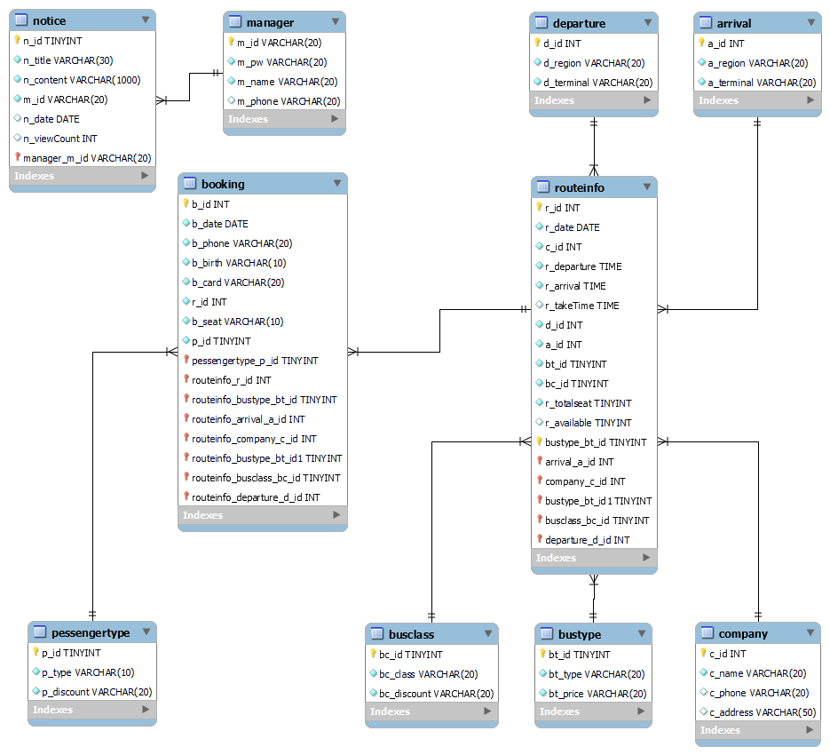
물리모델
05

Slide 16
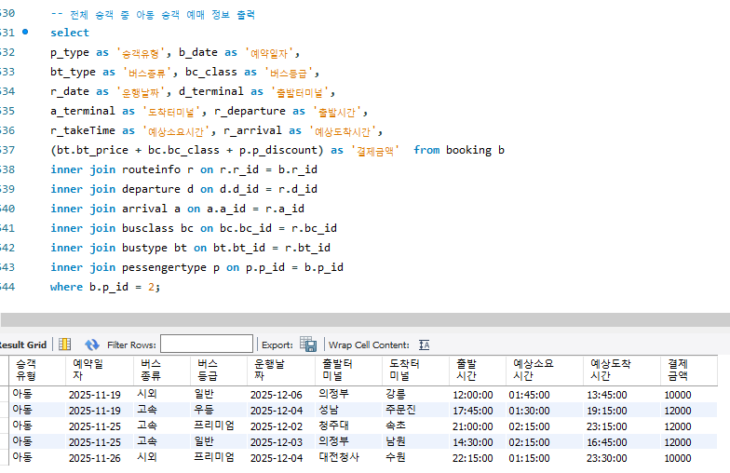
SQL 조회
06
전체 승객 중 아동 승객 예매 정보 출력

Slide 17
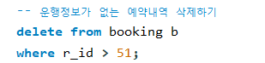
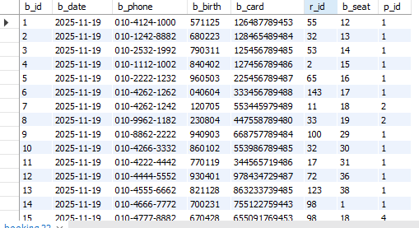
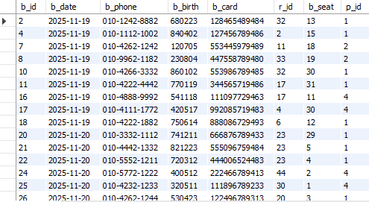
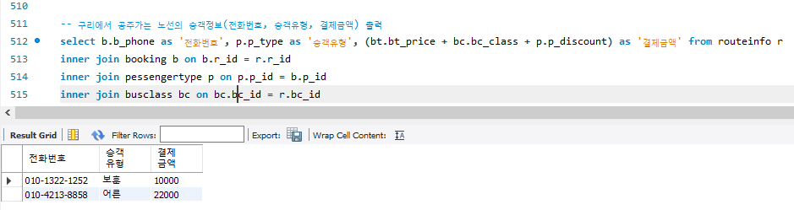
SQL 조회
06
운행정보가 없는 예약내역 삭제하기
구리에서 공주가는 노선의 승객정보

Slide 18
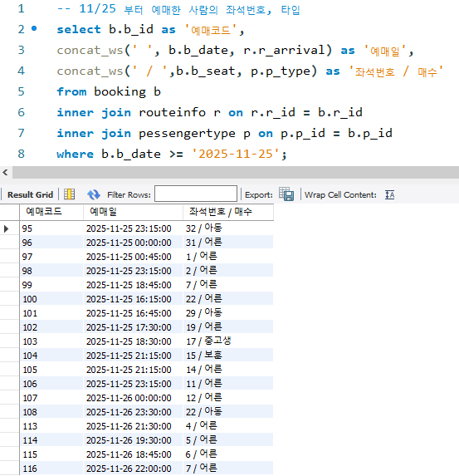
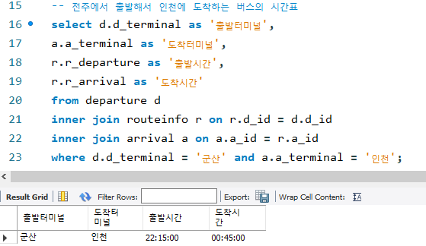
SQL 조회
06
11/25 부터 예매한 정보 출력
전주에서 출발해서 인천에 도착하는 버스의 시간표

Slide 19
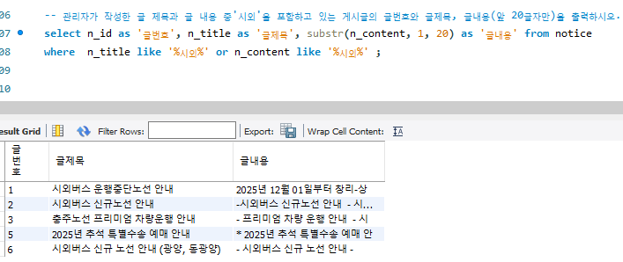
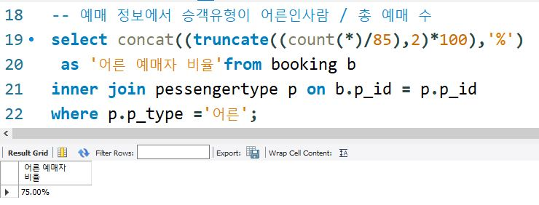
SQL 조회
관리자가 작성한 글 제목과 글 내용 중 '시외’를 포함하고 있는
게시글의 글번호와 글제목, 글내용(20글자)을 출력
06
예매 정보에서 승객유형이 어른인 사람 / 총 예매 수 출력

Slide 20
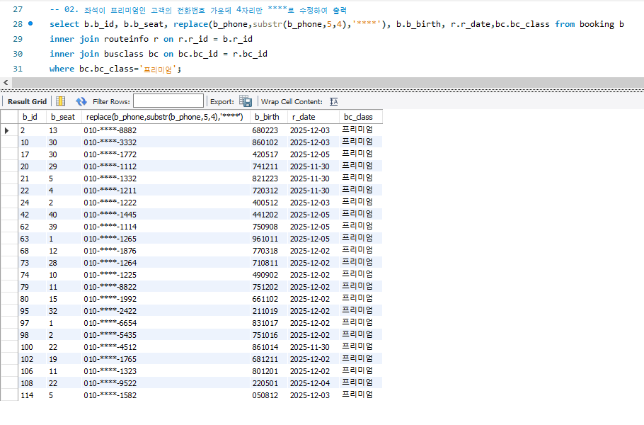
SQL 조회
06
좌석이 프리미엄인 고객의 전화번호 가운데 4자리만 ****로 수정하여 출력

Slide 21
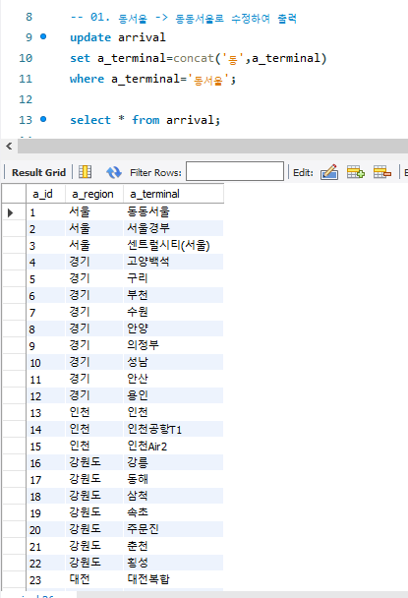
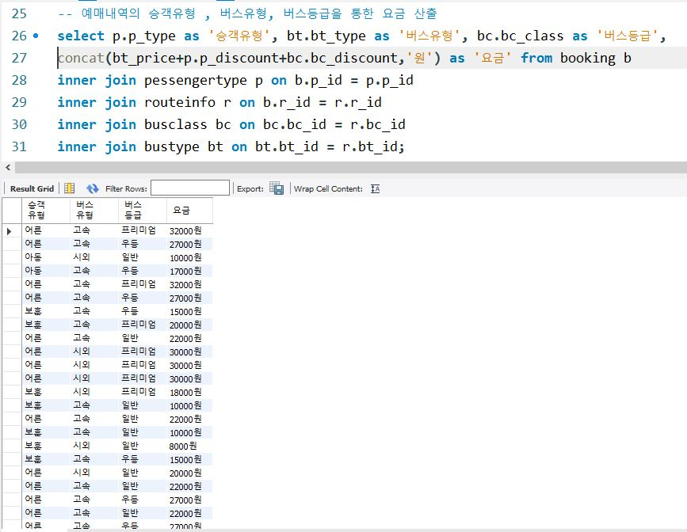
SQL 조회
06
동서울 -> 동동서울로 수정하여 출력
예매내역의 승객유형, 버스유형, 버스등급을 통한 요금 산출

Slide 22
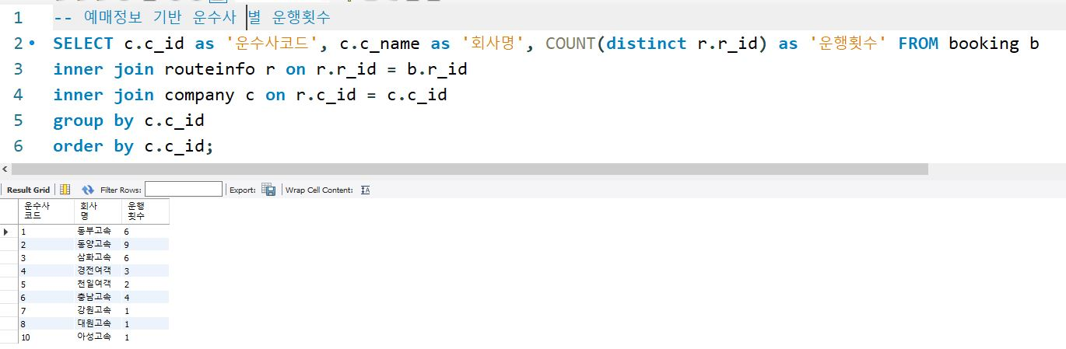
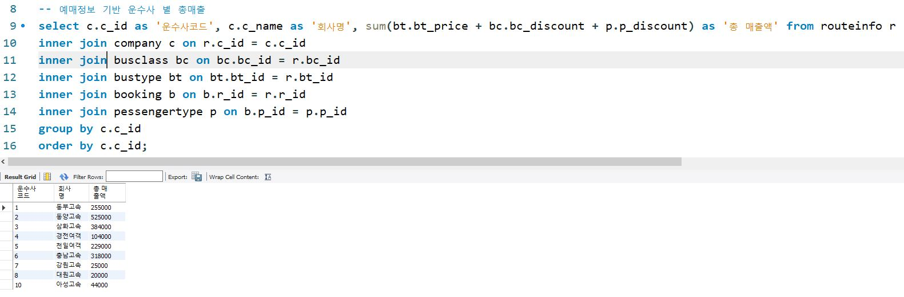
SQL 조회
06
예매정보 기반 운수사 별 운행횟수
예매정보 기반 운수사 별 총매출

